Slide 1
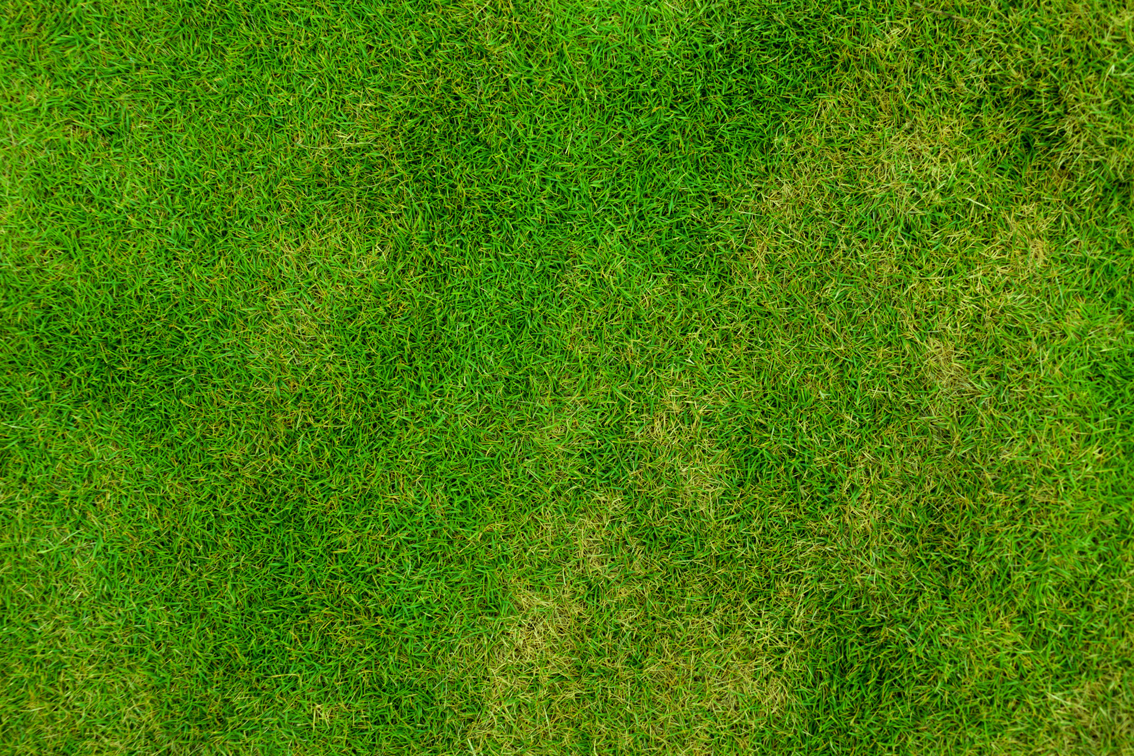
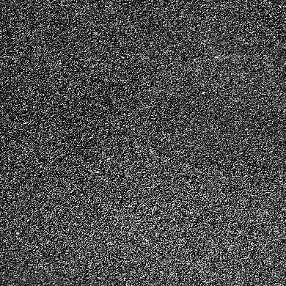


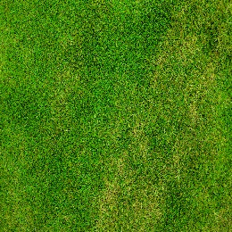

A
B
1
2
C
1
2
D
1
2
E
1
2
F
1
2
1
2
8
3
8
3
8
3
8
3
8
3
8
3
7
4
7
4
7
4
7
4
7
4
7
4
6
5
6
5
6
5
6
5
6
5
6
5
1
2
1
2
1
2
1
2
1
2
1
2
G
H
I
J
K
L
6
3
6
3
6
3
6
3
6
3
6
3
5
4
5
4
5
4
5
4
5
4
5
4
Y
Bus Rojo – Periférica Grande
Z
M
N
O
P
Q
R
1
2
1
2
1
2
1
2
1
2
1
2
6
3
6
3
6
3
6
3
6
3
6
3
5
4
5
4
5
4
5
4
5
4
5
4
1
2
1
2
1
2
1
2
1
2
1
2
S
T
U
V
W
X
8
3
8
3
8
3
8
3
8
3
8
3
7
4
7
4
7
4
7
4
7
4
7
4
6
5
6
5
6
5
6
5
6
5
6
5

Slide 2
A
B
1
2
C
1
2
D
1
2
E
1
2
F
1
2
1
2
8
3
8
3
8
3
8
3
8
3
8
3
7
4
7
4
7
4
7
4
7
4
7
4
6
5
6
5
6
5
6
5
6
5
6
5
1
2
1
2
1
2
1
2
1
2
1
2
G
H
I
J
K
L
6
3
6
3
6
3
6
3
6
3
6
3
5
4
5
4
5
4
5
4
5
4
5
4
Y
Z
Bus Verde – Periférica Norte
M
N
O
P
Q
R
1
2
1
2
1
2
1
2
1
2
1
2
6
3
6
3
6
3
6
3
6
3
6
3
5
4
5
4
5
4
5
4
5
4
5
4
1
2
1
2
1
2
1
2
1
2
1
2
S
T
U
V
W
X
8
3
8
3
8
3
8
3
8
3
8
3
7
4
7
4
7
4
7
4
7
4
7
4
6
5
6
5
6
5
6
5
6
5
6
5

Slide 3
A
B
1
2
C
1
2
D
1
2
E
1
2
F
1
2
1
2
8
3
8
3
8
3
8
3
8
3
8
3
7
4
7
4
7
4
7
4
7
4
7
4
6
5
6
5
6
5
6
5
6
5
6
5
1
2
1
2
1
2
1
2
1
2
1
2
G
H
I
J
K
L
6
3
6
3
6
3
6
3
6
3
6
3
Bus Azul – Periférica Sur
5
4
5
4
5
4
5
4
5
4
5
4
Y
Z
M
N
O
P
Q
R
1
2
1
2
1
2
1
2
1
2
1
2
6
3
6
3
6
3
6
3
6
3
6
3
5
4
5
4
5
4
5
4
5
4
5
4
1
2
1
2
1
2
1
2
1
2
1
2
S
T
U
V
W
X
8
3
8
3
8
3
8
3
8
3
8
3
7
4
7
4
7
4
7
4
7
4
7
4
6
5
6
5
6
5
6
5
6
5
6
5

Slide 4
A
B
1
2
C
1
2
D
1
2
E
1
2
F
1
2
1
2
8
3
8
3
8
3
8
3
8
3
8
3
7
4
7
4
7
4
7
4
7
4
7
4
6
5
6
5
6
5
6
5
6
5
6
5
1
2
1
2
1
2
1
2
1
2
1
2
G
H
I
J
K
L
6
3
6
3
6
3
6
Bus Blanco
3
6
3
6
3
5
4
5
4
5
4
5
4
5
4
5
4
Y
Z
M
N
O
P
Q
R
1
2
1
2
1
2
1
2
1
2
1
2
6
3
6
3
6
3
6
3
6
3
6
3
5
4
5
4
5
4
5
4
5
4
5
4
1
2
1
2
1
2
1
2
1
2
1
2
S
T
U
V
W
X
8
3
8
3
8
3
8
3
8
3
8
3
7
4
7
4
7
4
7
4
7
4
7
4
6
5
6
5
6
5
6
5
6
5
6
5

Slide 5
A
B
1
2
C
1
2
D
1
2
E
1
2
F
1
2
1
2
8
3
8
3
8
3
8
3
8
3
8
3
7
4
7
4
7
4
7
4
7
4
7
4
6
5
6
5
6
5
6
5
6
5
6
5
Bus Gris
1
2
1
2
1
2
1
2
1
2
1
2
G
H
I
J
K
L
6
3
6
3
6
3
6
3
6
3
6
3
5
4
5
4
5
4
5
4
5
4
5
4
Y
Z
M
N
O
P
Q
R
1
2
1
2
1
2
1
2
1
2
1
2
6
3
6
3
6
3
6
3
6
3
6
3
5
4
5
4
5
4
5
4
5
4
5
4
1
2
1
2
1
2
1
2
1
2
1
2
S
T
U
V
W
X
8
3
8
3
8
3
8
3
8
3
8
3
7
4
7
4
7
4
7
4
7
4
7
4
6
5
6
5
6
5
6
5
6
5
6
5

Slide 6
A
B
1
2
C
1
2
D
1
2
E
1
2
F
1
2
1
2
8
3
8
3
8
3
8
3
8
3
8
3
7
4
7
4
7
4
7
4
7
4
7
4
Bus Negro
6
5
6
5
6
5
6
5
6
5
6
5
1
2
1
2
1
2
1
2
1
2
1
2
G
H
I
J
K
L
6
3
6
3
6
3
6
3
6
3
6
3
5
4
5
4
5
4
5
4
5
4
5
4
Y
Z
M
N
O
P
Q
R
1
2
1
2
1
2
1
2
1
2
1
2
6
3
6
3
6
3
6
3
6
3
6
3
5
4
5
4
5
4
5
4
5
4
5
4
1
2
1
2
1
2
1
2
1
2
1
2
S
T
U
V
W
X
8
3
8
3
8
3
8
3
8
3
8
3
7
4
7
4
7
4
7
4
7
4
7
4
6
5
6
5
6
5
6
5
6
5
6
5

Slide 7
A
B
1
2
C
1
2
D
1
2
E
1
2
F
1
2
1
2
8
3
8
3
8
3
8
3
8
3
8
3
7
4
7
4
7
4
7
4
7
4
7
4
6
5
6
5
6
5
6
5
6
5
6
5
1
2
1
2
1
2
1
2
1
2
1
2
G
H
I
J
K
L
6
3
6
3
6
3
6
3
6
3
6
3
Bus Rosa
5
4
5
4
5
4
5
4
5
4
5
4
Y
Z
M
N
O
P
Q
R
1
2
1
2
1
2
1
2
1
2
1
2
6
3
6
3
6
3
6
3
6
3
6
3
5
4
5
4
5
4
5
4
5
4
5
4
1
2
1
2
1
2
1
2
1
2
1
2
S
T
U
V
W
X
8
3
8
3
8
3
8
3
8
3
8
3
7
4
7
4
7
4
7
4
7
4
7
4
6
5
6
5
6
5
6
5
6
5
6
5

Slide 8
A
B
1
2
C
1
2
D
1
2
E
1
2
F
1
2
1
2
8
3
8
3
8
3
8
3
8
3
8
3
7
4
7
4
7
4
7
4
7
4
7
4
6
5
6
5
6
5
6
5
6
5
6
5
1
2
1
2
1
2
1
2
1
2
1
2
G
H
I
J
K
L
6
3
6
3
6
3
6
3
6
3
6
3
5
4
5
4
5
4
5
4
5
4
5
4
Y
Z
Bus Celeste
M
N
O
P
Q
R
1
2
1
2
1
2
1
2
1
2
1
2
6
3
6
3
6
3
6
3
6
3
6
3
5
4
5
4
5
4
5
4
5
4
5
4
1
2
1
2
1
2
1
2
1
2
1
2
S
T
U
V
W
X
8
3
8
3
8
3
8
3
8
3
8
3
7
4
7
4
7
4
7
4
7
4
7
4
6
5
6
5
6
5
6
5
6
5
6
5

Slide 9
A
B
1
2
C
1
2
D
1
2
E
1
2
F
1
2
1
2
8
3
8
3
8
3
8
3
8
3
8
3
7
4
7
4
7
4
7
4
7
4
7
4
6
5
6
5
6
5
6
5
6
5
6
5
1
2
1
2
1
2
1
2
1
2
1
2
G
H
I
J
K
L
6
3
6
3
6
3
6
3
6
3
6
3
5
4
5
4
5
4
5
4
5
4
5
4
Y
Z
Bus Naranja
M
N
O
P
Q
R
1
2
1
2
1
2
1
2
1
2
1
2
6
3
6
3
6
3
6
3
6
3
6
3
5
4
5
4
5
4
5
4
5
4
5
4
1
2
1
2
1
2
1
2
1
2
1
2
S
T
U
V
W
X
8
3
8
3
8
3
8
3
8
3
8
3
7
4
7
4
7
4
7
4
7
4
7
4
6
5
6
5
6
5
6
5
6
5
6
5

Slide 10
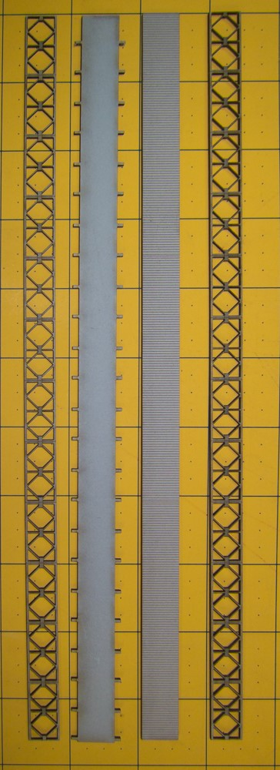
A
B
1
2
C
1
2
D
1
2
E
1
2
F
1
2
1
2
8
3
8
3
8
3
8
3
8
3
8
3
7
4
7
4
7
4
7
4
7
4
7
4
6
5
6
5
6
5
6
5
6
5
6
5
1
2
1
2
1
2
1
2
1
2
1
2
G
H
I
J
K
L
6
3
6
3
6
3
6
3
6
3
6
3
5
4
5
4
5
4
5
4
5
4
5
4
Y
Z
M
N
O
P
Q
R
1
2
1
2
1
2
1
2
1
2
1
2
6
3
6
3
6
3
6
3
6
3
6
3
5
4
5
4
5
4
5
4
5
4
5
4
1
2
1
2
1
2
1
2
1
2
1
2
S
T
U
V
W
X
8
3
8
3
8
3
8
3
8
3
8
3
7
4
7
4
7
4
7
4
7
4
7
4
6
5
6
5
6
5
6
5
6
5
6
5

